Slide 1

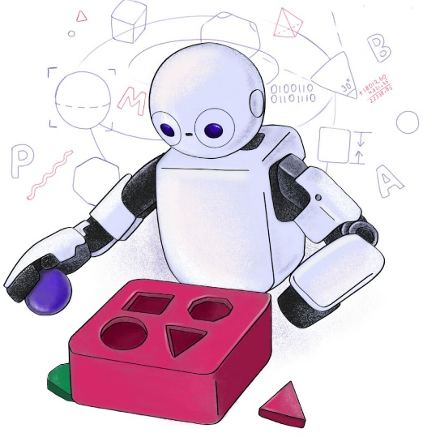

TP557 - Tópicos avançados em IoT e Machine Learning: Introduzindo Convoluções
Felipe Augusto Pereira de Figueiredo
felipe.figueiredo@inatel.br

Slide 2
O que vamos ver?
Até agora, nossas redes neurais continham apenas dois tipos de camadas: densas e de achatamento.
Porém, um outro tipo muito importante são as camadas convolucionais.
Essas camadas formam as Convolutional Neural Networks (CNNs).
A principal diferente para uma DNN é que ao invés de aprender os pesos das camadas densas, uma CNN aprende os valores de filtros de convolução (ou apenas filtros).
Esses filtros são muito eficientes em “compreender” o conteúdo de uma imagem ou vídeo.
CNNs são usadas em tarefas de visão computacional, como, por exemplo, reconhecimento de objetos, detecção de padrões, segmentação de imagens, rastreamento de objetos, etc.
Notes:
A convolução permite que as CNNs detectem padrões locais em uma imagem, como bordas, texturas e outras características.
O compartilhamento de parâmetros reduz drasticamente o número de parâmetros da rede, tornando-a mais eficiente e menos propensa a overfitting.

Slide 3
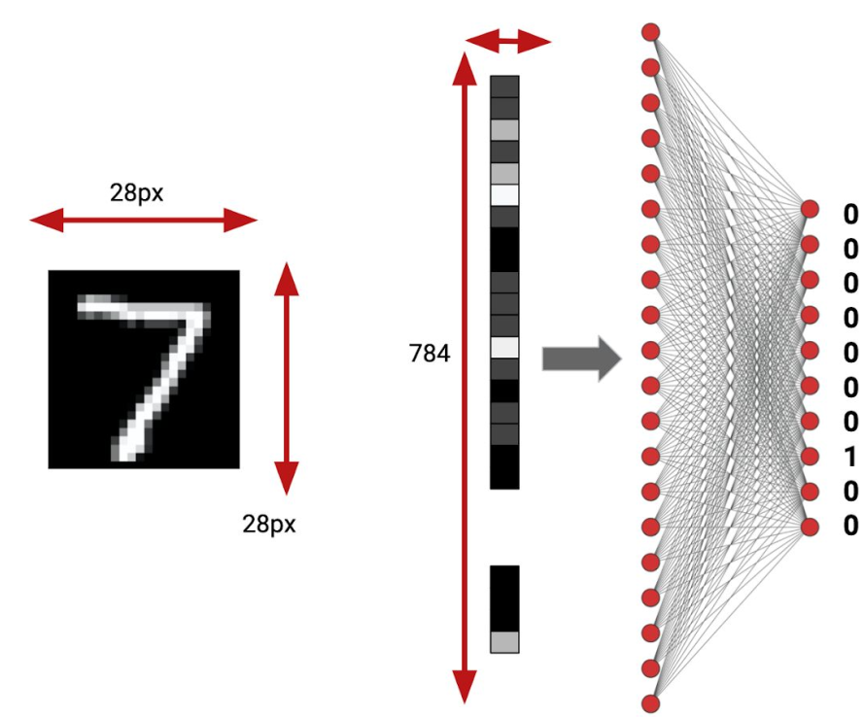
Imagens simples
Até o momento, as imagens que usamos nos problemas de classificação eram bem simples.
Eram imagens em tons de cinza, com objetos centralizados, sem muita variação em termos de rotação, iluminação, escala, com um mesmo fundo, sem oclusões (i.e., partes do objeto obstruídas), etc.

Slide 4
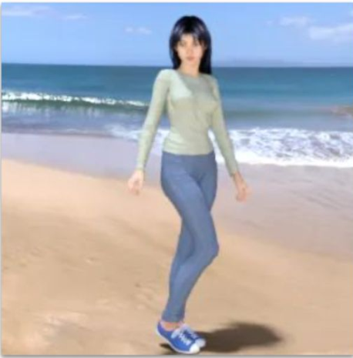
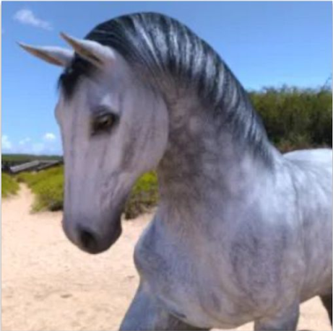
Imagens complexas
Mas e quando as imagens são mais complexas?
Com cores, resoluções variadas, objetos não centralizados, com variação em termos de rotação, iluminação, escala, diferentes fundos, oclusões, etc.
Usar filtros de convolução pode nos ajudar com esses problemas.
Por exemplo, e se eu quiser classificar entre pessoas e cavalos na praia?

Slide 5
Canais
Até agora, ignoramos que imagens, em geral, consistem em três canais: vermelho, verde e azul.
Em suma, as imagens não são objetos bidimensionais, mas sim tensores de três dimensões, caracterizados por altura, largura e canal.

Slide 6
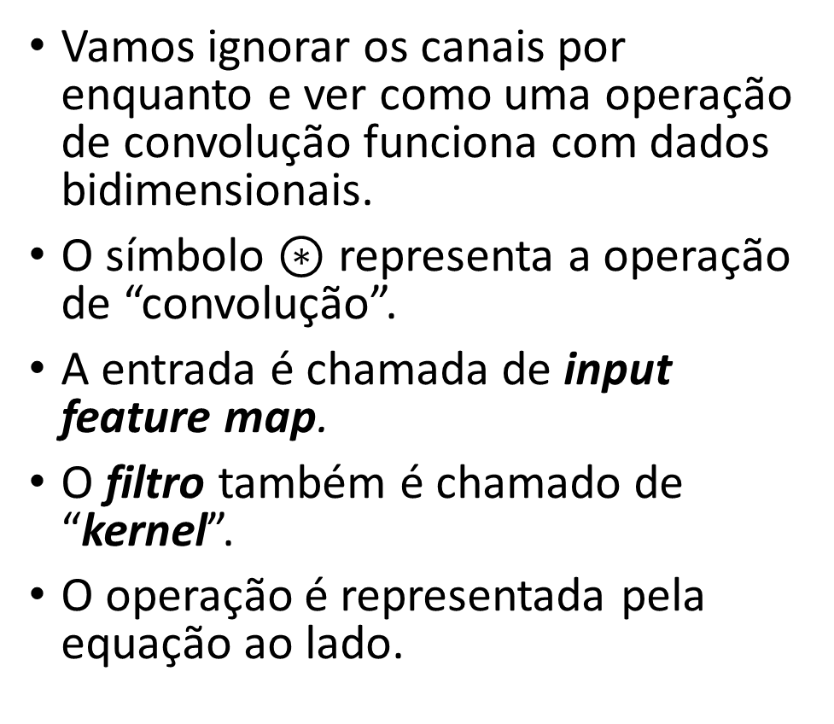


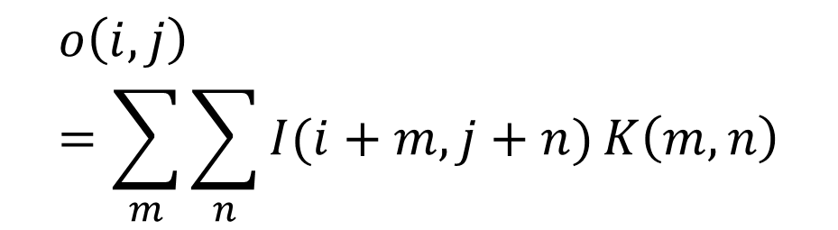
Operação de convolução com 1 canal
Vamos ignorar os canais por enquanto e ver como uma operação de convolução funciona com dados bidimensionais.
O símbolo $⊛$ representa a operação de “convolução”.
A entrada é chamada de input feature map.
O filtro também é chamado de “kernel”.
O operação é representada pela equação ao lado.
Input
Kernel
Output
0 | 1 | 2
3 | 4 | 5
6 | 7 | 8
$$⊛$$
0 | 1
2 | 3
$$=$$
? | ?
? | ?
$$o\left(i,j\right)=\sum_{m}{\sum_{n}{I(i+m,j+n)}}K\left(m,n\right)$$
Notes:
Referências
[1] http://d2l.ai/chapter_convolutional-neural-networks/conv-layer.html

Slide 7
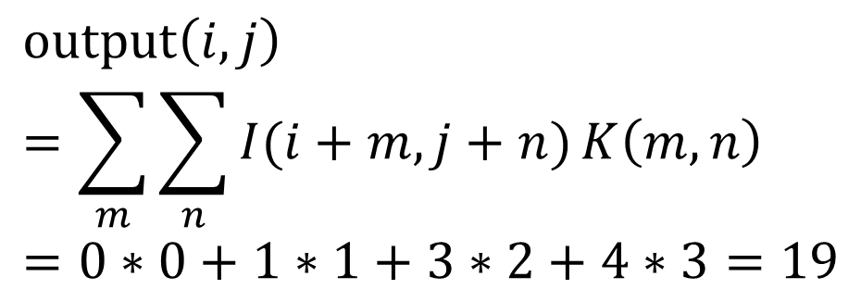
Operação de convolução com 1 canal
Janela de convolução
Ao calcular a convolução, começamos com a janela de convolução no canto superior esquerdo do tensor de entrada.
Input
Kernel
Output
0 | 1 | 2
3 | 4 | 5
6 | 7 | 8
$$⊛$$
0 | 1
2 | 3
$$=$$
19
$$output\left(i,j\right)=\sum_{m}{\sum_{n}{I(i+m,j+n)}}K\left(m,n\right)=0∗0+1∗1+3∗2+4∗3=19$$
Notes:
Referências
[1] http://d2l.ai/chapter_convolutional-neural-networks/conv-layer.html

Slide 8
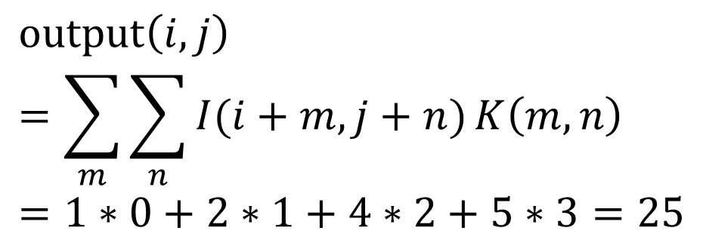
Operação de convolução com 1 canal
Em seguida, deslizamos a janela um elemento para a direita.
Input
Kernel
Output
0 | 1 | 2
3 | 4 | 5
6 | 7 | 8
$$⊛$$
0 | 1
2 | 3
$$=$$
19 | 25
$$output\left(i,j\right)=\sum_{m}{\sum_{n}{I(i+m,j+n)}}K\left(m,n\right)=1∗0+2∗1+4∗2+5∗3=25$$
Notes:
Referências
[1] https://d2l.ai/chapter_convolutional-neural-networks/padding-and-strides.html

Slide 9
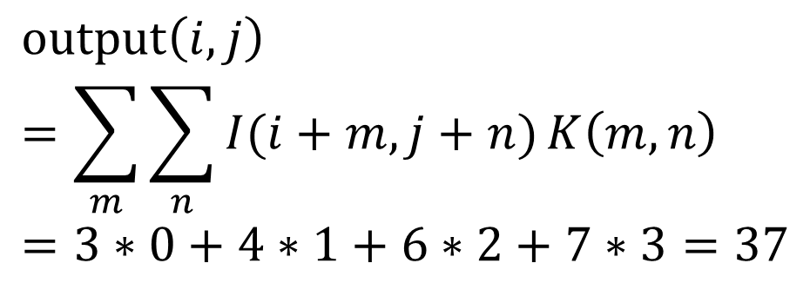
Operação de convolução com 1 canal
Ao chegar-se ao final das colunas do tensor de entrada, volta-se ao seu início, deslizando a janela um elemento para baixo, ou seja, uma linha.
Input
Kernel
Output
0 | 1 | 2
3 | 4 | 5
6 | 7 | 8
$$⊛$$
0 | 1
2 | 3
$$=$$
19 | 25
37
$$output\left(i,j\right)=\sum_{m}{\sum_{n}{I(i+m,j+n)}}K\left(m,n\right)=3∗0+4∗1+6∗2+7∗3=37$$
Notes:
Referências
[1] http://d2l.ai/chapter_convolutional-neural-networks/conv-layer.html

Slide 10
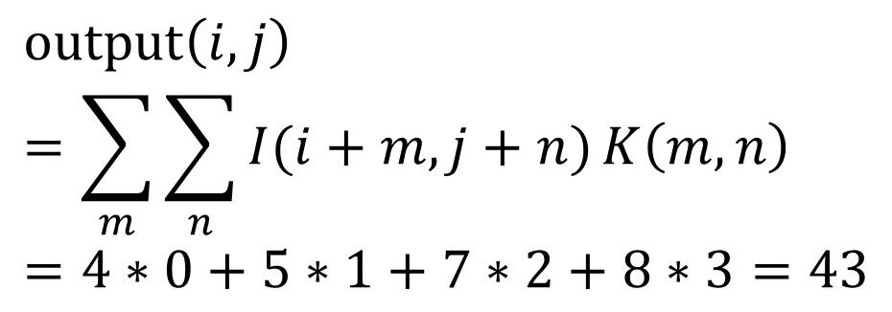
Operação de convolução com 1 canal
Em seguida, deslizamos a janela um elemento para a direita.
Esse processo se repete até que a janela de convolução tenha percorrido todo o tensor de entrada.
Input
Kernel
Output
0 | 1 | 2
3 | 4 | 5
6 | 7 | 8
$$⊛$$
0 | 1
2 | 3
$$=$$
19 | 25
37 | 43
$$output\left(i,j\right)=\sum_{m}{\sum_{n}{I(i+m,j+n)}}K\left(m,n\right)=4∗0+5∗1+7∗2+8∗3=43$$
Notes:
Referências
[1] http://d2l.ai/chapter_convolutional-neural-networks/conv-layer.html

Slide 11
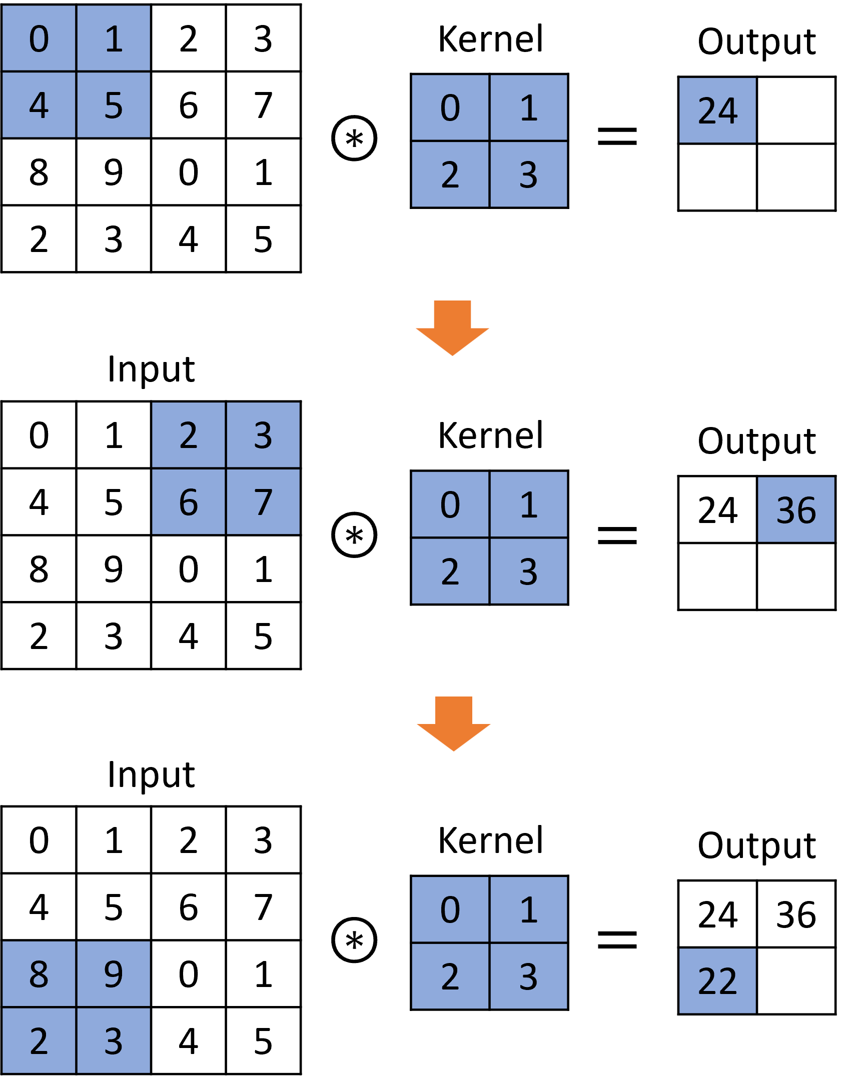
Operação de convolução com 1 canal
Neste exemplo, deslizamos a janela um elemento por vez.
Porém, às vezes, seja por eficiência computacional ou porque desejamos reduzir a resolução, movemos a janela mais de um elemento por vez.
Esse parâmetro é chamado de stride.
No exemplo ao lado, o stride é de 2 para deslizamentos ao longo das colunas e linhas.
Porém, ele pode ser diferente para deslocamentos ao longo das linhas e colunas.
Notes:
Referências
[1] http://d2l.ai/chapter_convolutional-neural-networks/conv-layer.html

Slide 13
O objetivo é encontrar os pesos dos filtros.

Slide 14
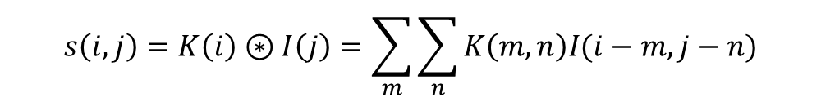

O equívoco
As camadas convolucionais não realizam convolução e sim correlação.
$$s\left(i,j\right)=K\left(i\right)⊛I\left(j\right)=\sum_{m}{\sum_{n}{K\left(m,n\right)I(i−m,j−n)}}$$
$$s\left(i,j\right)=\sum_{m}{\sum_{n}{K\left(m,n\right)I(i+m,j+n)}}$$

Slide 15




Exemplo
Exemplo:
Notes:
https://colab.research.google.com/github/zz4fap/tp557-iot-ml/blob/master/examples/Classification_report.ipynb
https://github.com/zz4fap/tp557-iot-ml/blob/main/examples/Classification_report.ipynb

Slide 16
Atividades
Quiz: “TP557 – Introduzindo Convoluções”.
Exercício:
Notes:
https://colab.research.google.com/github/zz4fap/tp557-iot-ml/blob/master/exercises/Exercicio_metricas_de_classificacao.ipynb

Slide 17
Perguntas?

Slide 18
Obrigado!

Slide 19





Input
0 | 1 | 2 | 3
4 | 5 | 6 | 7
8 | 9 | 0 | 1
2 | 3 | 4 | 5
Kernel
Output
$$⊛$$
0 | 1
2 | 3
$$=$$
24
Input
0 | 1 | 2 | 3
4 | 5 | 6 | 7
8 | 9 | 0 | 1
2 | 3 | 4 | 5
Kernel
Output
$$⊛$$
0 | 1
2 | 3
$$=$$
24 | 36
Input
0 | 1 | 2 | 3
4 | 5 | 6 | 7
8 | 9 | 0 | 1
2 | 3 | 4 | 5
Kernel
Output
$$⊛$$
0 | 1
2 | 3
$$=$$
24 | 36
22

